Slide 1
ΟΙ ΑΡΧΕΣ ΚΑΙ Η ΠΡΑΚΤΙΚΗ
ΤΟΥ Μάρκετινγκ
DAVID JOBBER &
FIONA ELLIS-CHADWICK
ΜΕΡΟΣ 3
ΕΠΙΚΟΙΝΩΝΩΝΤΑΣ ΚΑΙ
ΕΞΑΣΦΑΛΙΖΟΝΤΑΣ ΑΞΙΑ
ΓΙΑ ΤΟΥΣ ΚΑΤΑΝΑΛΩΤΕΣ
ΕΠΙΣΤΗΜΟΝΙΚΗ ΕΠΙΜΕΛΕΙΑ
ΤΗΣ ΕΛΛΗΝΙΚΗΣ ΕΚΔΟΣΗΣ:
ΕΙΡΗΝΗ ΣΑΜΑΝΤΑ
ΚΩΝΣΤΑΝΤΙΝΟΣ ΡΗΓΟΠΟΥΛΟΣ
ΚΕΦΑΛΑΙΟ 13
Ενοποιημένη επικοινωνία μάρκετινγκ
9η ΑΜΕΡΙΚΑΝΙΚΉ ΕΚΔΟΣΉ
1η ΕΛΛΉΝΙΚΉ ΕΚΔΟΣΉ

Slide 2
Integrated Marketing Communications – IMC (Ενοποιημένη Επικοινωνία Μάρκετινγκ)
Κεφάλαιο
13
Μέρος
3
Η σχολή σκέψης IMC επιδιώκει να αλλάξει την έμφαση της επικοινωνίας από τη γραμμική προσέγγιση βήμα προς βήμα, σε μία συνεχόμενη σχέση διαλόγου
Μία ακόμα θεμελιώδης αλλαγή είναι η απομάκρυνση από την επικοινωνία με στόχο αμιγώς την πώληση έτσι ώστε η επικοινωνία να δώσει έμφαση στους καταναλωτές κατανοώντας πώς στην πραγματικότητα τα άτομα και οι επιχειρήσεις έρχονται σε επαφή
Η προσέγγιση των συναλλαγών (transactional approach) σημαίνει ότι οι προωθητικές καμπάνιες σχεδιάζονται με στόχο να ικανοποιήσουν συγκεκριμένους στόχους επικοινωνίας όπως να ενημερώσουν τους καταναλωτές χρησιμοποιώντας ξεχωριστά εργαλεία επικοινωνίας
Οι καμπάνιες IMC έχουν στόχο να εξορθολογίσουν την προσέγγιση της επικοινωνίας
Εστιάζοντας στην ανάπτυξη σχέσεων και συνεργασίας μεταξύ των στρατηγικών επικοινωνίας καθίσταται δυνατή η ενοποίηση των επικοινωνιακών εργαλείων, τεχνικών, μηνυμάτων και δικτύων επικοινωνίας με βάση στοχευμένα κοινά

Slide 3
Οι κινητήριοι μοχλοί της IMC I (Ενοποιημένη Επικοινωνία Μάρκετινγκ)
Κεφάλαιο
13
Μέρος
3
Υπάρχουν βασικοί λόγοι που μας βοηθάνε να εξηγήσουμε γιατί ολοένα και περισσότεροι οργανισμοί υιοθετούν την προσέγγιση IMC:
Θεσμικοί λόγοι εστιάζουν στα οφέλη της IMC όσον αφορά τη λειτουργικότητα –για παράδειγμα, ο εξορθολογισμός των δραστηριοτήτων επικοινωνίας δημιουργεί ευκαιρίες για αυξημένα κέρδη μέσω της βελτίωσης της αποτελεσματικότητας
Λόγοι που σχετίζονται με την αγορά και εστιάζουν στις αλλαγές που επηρεάζουν τη διαμόρφωση του μηνύματος. Για παράδειγμα, το κόστος και η διαθεσιμότητα των μέσων επικοινωνίας μεταβάλλεται
Λόγοι που σχετίζονται με την επικοινωνία και εστιάζουν στα ενδεχόμενα οφέλη που σχετίζονται με τη διαμόρφωση του μηνύματος –για παράδειγμα, αυξημένη αποτελεσματικότητα του μηνύματος

Slide 4
Οι κινητήριοι μοχλοί της IMC II (Ενοποιημένη Επικοινωνία Μάρκετινγκ)
Κεφάλαιο
13
Μέρος
3
Μειώσεις του κόστους μέσω σταθερών επικοινωνιακών μηνυμάτων που επιλέγονται από ένα μίγμα προωθητικών ενεργειών
Δημιουργία συνεργιών μεταξύ της χρήσης των εργαλείων επικοινωνίας: για παράδειγμα, οι τηλεοπτικές διαφημίσεις μπορεί να συνδεθούν με προωθητικές εκπτώσεις στα καταστήματα και στα μέσα κοινωνικής δικτύωσης έτσι ώστε το επιλεγμένο κοινό να δέχεται ένα συνεπές μήνυμα
Ενίσχυση του ανταγωνιστικού πλεονεκτήματος δημιουργώντας μία πιο συνεπή εμπειρία επικοινωνίας για τους καταναλωτές. Οι καμπάνιες IMC μπορεί να έχουν μεγαλύτερα πλεονεκτήματα σε σχέση με τις μεμονωμένες καμπάνιες

Slide 5
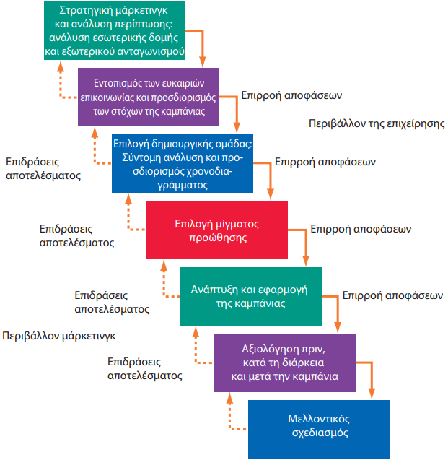
Σχεδιασμός της ενοποιημένης επικοινωνίας μάρκετινγκ
Κεφάλαιο
13
Μέρος
3
ΣΧHΜΑ 13.1 Το περιβάλλον υιοθετήσεις της ενοποιημένης επικοινωνίας μάρκετινγκ
Πηγή: Προσαρμόστηκε από τον Caemmerer (2009).

Slide 6
Στοιχεία της ενοποιημένης επικοινωνίας μάρκετινγκ
Κεφάλαιο
13
Μέρος
3
ΠΙΝΑΚΑΣ 13.1 βασικά στοιχεία της IMC
Βασικά στοιχεία | Παραδείγματα
Το μήνυμα | Ορθολογικό, συναισθηματικό
Τα εργαλεία | Διαφήμιση, προσωπικές πωλήσεις, προώθηση πωλήσεων, ψηφιακό μάρκετινγκ, άμεσο μάρκετινγκ, δημόσιες σχέσεις
Τα επικοινωνιακά μέσα | Μέσω εκπομπής, έντυπο, διαδικτυακό, μέσω κινητού τηλεφώνου, μέσω κοινωνικών δικτύων, στο δρόμο
Τα άτομα | Διαχειριστές λογαριασμού, πελάτες, γραφεία, άτομα που διαμορφώνουν το χρονο- διάγραμμα, άτομα που σχεδιάζουν το πρόγραμμα, υπηρεσίες ιστοσελίδας, γραφεία που εξειδικεύονται στο martech
Το περιεχόμενο | Σε επιχειρήσεις, σε καταναλωτές, στο δημόσιο τομέα, κοινωνικό περιεχόμενο

Slide 7
Το μήνυμα
Κεφάλαιο
13
Μέρος
3
Στο επίκεντρο της επικοινωνίας βρίσκεται το μήνυμα
Τα μηνύματα είναι πολύ σημαντικά αφού δεν μεταφέρουν μόνο πληροφορία αλλά επίσης προσδιορίζουν τη φύση της σχέσης και διαμορφώνουν αξιοπιστία, προσδιορίζουν το περιβάλλον μιας συζήτησης και διαμορφώνουν τα απτά και μη απτά όρια
Τα αποτελεσματικά μηνύματα μπορεί να είναι τόσο ισχυρά που μπορούν να ακουστούν σε όλο τον κόσμο όταν χρησιμοποιούνται από τα κατάλληλα επικοινωνιακά κανάλια
Στο μάρκετινγκ, το μήνυμα πρέπει να έχει μία ξεχωριστή σημασία – δεν είναι χωρίς σχεδιασμό αλλά προσδιορίζεται επιμελώς και διαμορφώνεται
Τα μηνύματα παίζουν ένα σημαντικό ρόλο στην τοποθέτηση του προϊόντος

Slide 8
Μηνύματα που περιέχουν την απαιτούμενη πληροφορία και Συναισθηματικά μηνύματα
Κεφάλαιο
13
Μέρος
3
Σε αρκετές περιπτώσεις οι επιχειρήσεις θέλουν να παρέχουν στους καταναλωτές τους τις απαραίτητες πληροφορίες που θα τους επιτρέψουν να πάρουν αποφάσεις σχετικά με τα προϊόντα που επιλέγουν
Όλο και περισσότερο οι εταιρείες χρησιμοποιούν ψηφιακές πλατφόρμες για να παρέχουν στους καταναλωτές τις πληροφορίες που τους είναι απαραίτητες προκειμένου να διαμορφώσουν τις επιλογές τους
Σε άλλες περιπτώσεις τα μηνύματα σχεδιάζονται για να προκαλέσουν μία αντίδραση και έτσι να υπάρξει μία σύνδεση με το κοινό μέσω ενός συναισθήματος
Για παράδειγμα, το μήνυμα της Procter & Gamble «like a girl» έδινε έμφαση στη ζωή των κοριτσιών προκειμένου να προωθήσει το προϊόν always.
Χρησιμοποιώντας τις αντιλήψεις ανδρών/γυναικών, τις σχέσεις και τη μουσική ώστε να δημιουργήσει ένα έντονα συναισθηματικό μήνυμα

Slide 9
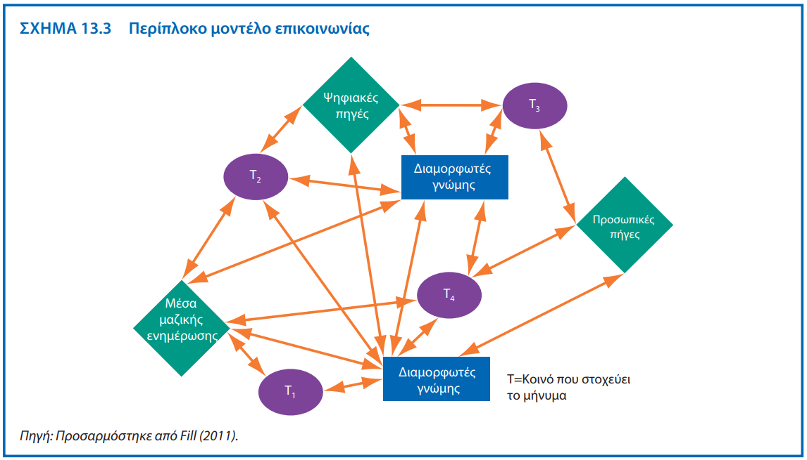
Η διαδικασία της επικοινωνίας: απλή και περίπλοκη
Κεφάλαιο
13
Μέρος
3

Slide 10
Τα εργαλεία Ι
Κεφάλαιο
13
Μέρος
3
Εργαλεία μάρκετινγκ μαζικής επικοινωνίας που περιλαμβάνουν διαφήμιση, προώθηση πωλήσεων
και δημόσιες σχέσεις
Αυτές είναι μέθοδοι επικοινωνίας που μπορούν να μορφοποιηθούν ώστε να ικανοποιήσουν τις ανάγκες της καμπάνιας IMC
Οι μέθοδοι μαζικής επικοινωνίας είναι αυτές που κυρίως δημιουργούν μη-προσωπικά μηνύματα σε ένα ευρύ κοινό
Το βασικό μέσο της μαζικής επικοινωνίας είναι οι εκπομπές, ο τύπος και το ψηφιακό περιβάλλον
Επικοινωνία μέσω άμεσου μάρκετινγκ που περιλαμβάνει τις προσωπικές πωλήσεις, τις εκθέσεις και το
άμεσο μάρκετινγκ
Υπάρχουν επίσης μέθοδοι επικοινωνίας που μπορούν να διαμορφωθούν ώστε να ικανοποιήσουν τους στόχους της καμπάνιας IMC, αλλά η βασική διαφορά είναι ότι η άμεση επικοινωνία μπορεί να γίνει πιο προσωπική
Ψηφιακή προώθηση και η επικοινωνία μέσω των μέσων κοινωνικής δικτύωσης, που περιλαμβάνουν ιστοσελίδες, μάρκετινγκ μέσω ηλεκτρονικών μηνυμάτων και μέσων κοινωνικής δικτύωσης

Slide 11
Εργαλεία Μίγματος Επικοινωνίας
Κεφάλαιο
13
Μέρος
3
1. Διαφήμιση: οποιαδήποτε πληρωμένη ή μορφή μη προσωπικής επικοινωνίας ιδεών ή προϊόντων στα
βασικά μέσα επικοινωνίας π.χ. τηλεόραση, τύπος, σινεμά, ραδιόφωνο και internet
2. Προσωπικές πωλήσεις: προφορική επικοινωνία με δυνητικούς αγοραστές με στόχο την πραγματοποίηση μιας πώλησης.
3. Άμεσο μάρκετινγκ: η διανομή προϊόντων και πληροφοριών με σκοπό την κατανάλωση μέσω διαδραστικής επικοινωνίας με τρόπο που επιτρέπει την μέτρηση των αποτελεσμάτων
4. Ψηφιακή προώθηση: η προώθηση προϊόντων στους καταναλωτές και τις επιχειρήσεις μέσω ψηφιακών επικοινωνιακών μέσων
5. Προώθηση πωλήσεων: κίνητρα στους καταναλωτές ή στο εμπόριο που στόχο έχουν να αυξήσουν τις πωλήσεις
6. Δημόσιες σχέσεις: η εκπαίδευση και η πληροφόρηση των καταναλωτών μιας επιχείρησης μέσω των μέσων επικοινωνίας χωρίς να πληρώνεται άμεσα αυτή η ενέργεια

Slide 12
Παράγοντες Επιλογής Εργαλείων Μίγματος Επικοινωνίας I
Κεφάλαιο
13
Μέρος
3
Διαθεσιμότητα πόρων και κόστος του κάθε εργαλείου: για την πραγματοποίηση μιας εθνικής διαφημιστικής καμπάνιας μπορεί να απαιτούνται αρκετά εκατομμύρια ευρώ
Μέγεθος της αγοράς και συγκέντρωση της αγοράς: εάν μία αγορά είναι μικρή και συγκεντρωμένη τότε οι προσωπικές πωλήσεις μπορεί να είναι εφικτές, αλλά για μεγάλες αγορές που είναι γεωγραφικά διασπασμένες η πώληση προϊόντων στους καταναλωτές δεν θα ήταν αποτελεσματική όσον αφορά το κόστος
Οι ανάγκες των καταναλωτών για πληροφόρηση: εάν χρειάζεται ένα περίπλοκο τεχνικό επιχείρημα, τότε οι προσωπικές πωλήσεις μπορεί να είναι το καλύτερο εργαλείο. Αντίθετα αν αυτό που χρειάζεται είναι η κατάλληλη εικόνα του προϊόντος τότε η διαφήμιση θα ήταν το πιο κατάλληλο εργαλείο

Slide 13
Παράγοντες Επιλογής Εργαλείων Μίγματος Επικοινωνίας II
Κεφάλαιο
13
Μέρος
3
Τα χαρακτηριστικά του προϊόντος: λόγω του παραπάνω επιχειρήματος, οι επιχειρήσεις που απευθύνονται σε άλλες επιχειρήσεις ξοδεύουν περισσότερα χρήματα στις προσωπικές πωλήσεις από ότι στη διαφήμιση, ενώ οι επιχειρήσεις που έχουν καταναλωτικά αγαθά κάνω το αντίθετο.
Στρατηγική Push έναντι στρατηγικής Pull: μία στρατηγική push περιλαμβάνει την προσπάθεια πώλησης προϊόντων μέσω ενδιάμεσων καναλιών (π.χ. καταστημάτων λιανικής) και εξαρτάται από τις προσωπικές πωλήσεις και την προώθηση. Μία στρατηγική pull παρακάμπτει τους ενδιάμεσους και επικοινωνεί κατευθείαν με τους καταναλωτές

Slide 14
Βασικά Χαρακτηριστικά των Εργαλείων Προώθησης I
Κεφάλαιο
13
Μέρος
3
Διαφήμιση
Καλή για να γίνει γνωστό το προϊόν αφού γρήγορα καλύπτει ένα ευρύ κοινό Η επανάληψη σημαίνει ότι η ιδέα της τοποθέτησης του προϊόντος μπορεί να επικοινωνηθεί αποτελεσματικά, η τηλεόραση είναι σημαντικό μέσο αλλά ο βαθμός χρήσης της μεταβάλλεται λόγω του διαδικτύου Μπορεί να χρησιμοποιηθεί για να ενισχύσει τις πωλήσεις, την εταιρεία και τα προϊόντα της Είναι απρόσωπη, στερείται ευελιξίας και δεν μπορούν να δοθούν απαντήσεις στις ερωτήσεις Περιορισμένη δυνατότητα να συμφωνηθεί κάποια πώληση
Προσωπικές πωλήσεις
Διαδραστικές: ερωτήσεις μπορούν να απαντηθούν και επιφυλάξεις να περιοριστούν. Προσαρμοστικές: η παρουσίαση μπορεί να μεταβληθεί ανάλογα με τις ανάγκες του καταναλωτή Μπορούν να αναπτυχθούν πιο σύνθετα επιχειρήματα Δημιουργία σχέσεων λόγω της προσωπικής φύσης της επικοινωνίας Εξασφαλίζει πιθανότητα για την οριστικοποίηση μιας πώλησης Οι τηλεφωνικές πωλήσεις είναι ακριβές
Άμεσο μάρκετινγκ
Στοχεύει στους καταναλωτές που είναι πιο πιθανό να ενδιαφερθούν για το προϊόν Η επικοινωνία μπορεί να γίνει προσωπική Βραχυχρόνια αποτελεσματικότητα που μπορεί εύκολα να μετρηθεί Μπορεί να οικοδομηθούν σχέσεις μέσα από συνεχή επαφή Το ποσοστό ανταπόκρισης είναι συχνά χαμηλό Η αστοχία να επιλέγονται οι καταναλωτές που ενδιαφέρονται προκαλεί ενόχληση στους καταναλωτές

Slide 15
Βασικά Χαρακτηριστικά των Εργαλείων Προώθησης ΙI
Κεφάλαιο
13
Μέρος
3
Ψηφιακή προώθηση
Παγκόσμια εμβέλεια σε καταναλωτές και επιχειρήσεις με σχετικά χαμηλό κόστος Μετρήσιμα αποτελέσματα Η διαδραστική ψηφιακή προώθηση επιτρέπει το διάλογο μεταξύ των εταιρειών και των πελατών τους. Υψηλός βαθμός προσαρμοστικότητας καθώς το μήνυμα, οι τιμές, τα προϊόντα και το περιεχόμενο μπορούν να αλλάξουν ραγδαία. Υψηλός βαθμός ευελιξίας, μπορεί να χρησιμοποιηθεί για να δημιουργηθούν πωλήσεις και επικοινωνιακά κανάλια Υψηλός βαθμός στόχευσης στο επιθυμητό κοινό και μπορεί να έχει προσωπικά στοιχεία Βολικός τρόπος πρόσβασης σε πληροφορίες για το προϊόν και την εταιρεία και στις αγορές Αποφεύγεται η ανάγκη διαπραγμάτευσης με τους πωλητές Υψηλό κόστος δημιουργίας μιας ιστοσελίδας Θέτει ζητήματα ασφαλείας
Προώθηση πωλήσεων
Κίνητρα που εξασφαλίζουν γρήγορη αύξηση των πωλήσεων Τα αποτελέσματα είναι μόνο βραχυχρόνια Η έντονη χρήση κάποιων κινήτρων μπορεί να βλάψει την εικόνα του προϊόντος
Δημόσιες σχέσεις
Αξιόπιστες καθώς το μήνυμα προέρχεται από τρίτους Μεγαλύτερη αναγνωσιμότητα σε σχέση με τις διαφημίσεις στο εμπόριο και σε τεχνικές εκδόσεις Απώλεια ελέγχου: ένα δελτίο τύπου μπορεί να χρησιμοποιηθεί αλλά μπορεί και όχι και το περιεχόμενο του μπορεί να παρερμηνευθεί

Slide 16
Δίαυλοι επικοινωνίας
Κεφάλαιο
13
Μέρος
3
Δίαυλοι επικοινωνίας | Τύποι
Εκπομπές | Τηλεόραση, ραδιόφωνο
Τύπος | Εφημερίδες, περιοδικά
Ψηφιακά | Ιστοσελίδες, portal, μηνύματα ηλεκτρονικού ταχυδρομείου, διαδραστικές τηλεοράσεις, κινητά τηλέφωνα, μέσα κοινωνικής δικτύωσης
Κοινωνικά | Διαδικτυακές κοινότητες, blogs
Σε εξωτερικούς χώρους | Διαφημιστικές πινακίδες, έπιπλα δρόμου, μέσα μεταφοράς, αφισοκόλληση
Σε εσωτερικούς χώρους | Σημεία πώλησης, αφίσες εντός των καταστημάτων, παρουσίαση στις βιτρίνες και στα ράφια
Σινεμά | Πολλοί-κινηματογράφοι, Imax, σε εξωτερικούς χώρους

Slide 17
Ενοποίηση Περιεχομένου
Κεφάλαιο
13
Μέρος
3

Slide 18
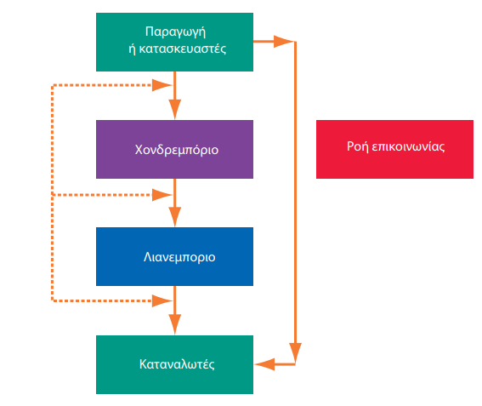
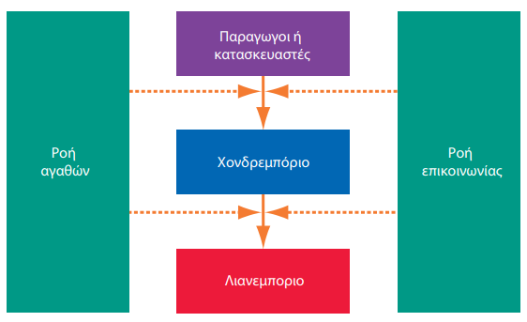
Επικοινωνιακές Στρατηγικές Ι
Κεφάλαιο
13
Μέρος
3
ΣΧHΜΑ 13.5 Έπικοινωνιακές ροές της στρατηγικής pull positioning
ΣΧHΜΑ 13.6 Ροή επικοινωνίας σε μία στρατηγική push positioning
Βασίζεται στο: Fill (2011), 99-102.
Βασίζεται στο: Fill (2011), 99-102.

Slide 19
Επικοινωνιακές Στρατηγικές ΙΙ
Κεφάλαιο
13
Μέρος
3
1. Οι στρατηγικές pull positioning στοχεύουν στην ενθάρρυνση των καταναλωτών και των τελικών χρηστών, και συνεπώς προωθούν τα αγαθά μέσω της αλυσίδας παραγωγής, από τον παραγωγό στον λιανοπωλητή (ή στο τελικό σημείο κατανάλωσης της αλυσίδας παραγωγής)
2. Η στρατηγική push positioning στόχο έχει να προωθήσει τα αγαθά μέσω της αλυσίδας παραγωγής. Το επιλεγόμενο κοινό των επικοινωνιακών πρωτοβουλιών αποτελεί τον ενδιάμεσο δίαυλο. Συχνά, οι αντικειμενικοί στόχοι σκοπό έχουν να χτίσουν μία σχέση μεταξύ του ενδιάμεσου διαύλου και να επηρεάσουν τους εμπορικούς εταίρους να διαθέτουν απόθεμα, το οποίο θα προωθούν στα ράφια ενώ παράλληλα θα γνωρίζουν τα χαρακτηριστικά και τα οφέλη του προϊόντος

